Slide 1
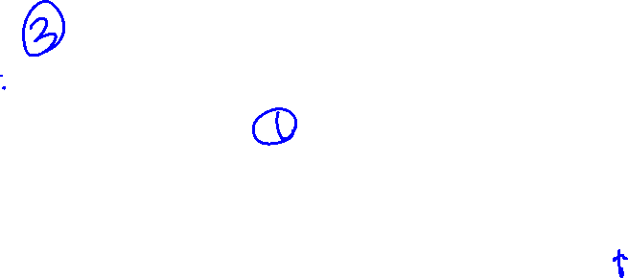
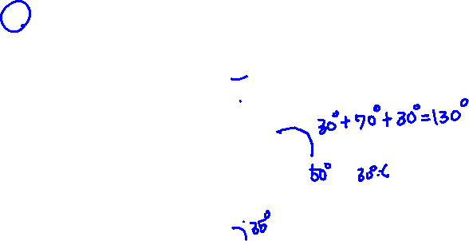
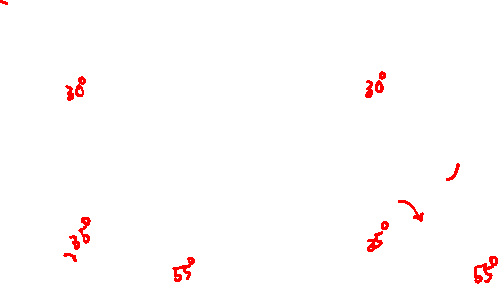
摺疊後求角度
圖(一)為一張三角形紙片 ABC，其中 D 點在 AC 上。今將此三角形紙片沿著 BD 往下摺後，使 A、B、C、D 四點在同一平面上，如圖(二)所示。若圖(一)中 ∠A = 30º，∠ABD = 35º，∠C = 55º，則圖(二)中 ∠ADC 的度數為何? (A) 50 (B) 55 (C) 60 (D) 65 【111 會考補考 第 16 題】
A
摺疊前後對應的角度相等
∠BCD = ∠A + ∠B + ∠D
A
D
D
C
A
D
B
B
C
B
C
圖(一)
圖(二)
F
學生練習
A
如圖，ΔABC 中，D 點在 BC 上，F 點在直線 AB 上，DF 交 AC 於 E 點。若 ∠B = 40º，∠C = 55º，∠DEC = 43º，則
∠F = ? (A) 40 (B) 42 (C) 43 (D) 55 度 【93 基測 II.】
E
B
C
D
解答： (B)
Notes:
[讀題]
來看 111 年會考題，圖一為一張三角形紙片 ABC，這個三角形，
其中 D 點在 線段 AC 上，在這邊。
今將此三角形紙片沿著 BD 往下摺後，
這樣摺下來，使 A、B、C、D 四點在同一平面上，如圖二所示，
來看第二個圖，BD 是摺線這樣摺下來，虛線部分就是原來圖一的三角形。
若圖一中的 角 A = 30 度，寫在圖中，圖二這裡也是 30 度就順便標上，
角 ABD = 35 度，這裡也是 35 度，角 C = 55度，
則圖二中角 ADC 的度數為何?
要求的角在這邊。
[分析要求的角與條件的關係]
可以看出想求的角度和旁邊這個角相加是 180 度，
就會注意到這是<動>凹四邊形中凹進去的角度，
就想到<動>凹四邊形的性質
他會等於這三個尖尖的角度相加，
而這是摺疊過來的，
就想起<動> 摺疊前後相對應的角度不變，
也就是這裡是 30 度，這裡是 35 度，
那麼這個凹進去的角度就是
三個尖尖的角度相加就會等於 30 加 2 個 35 就是 70 加這個 30 等於 130 度，
所以要求的角 ADC 就等於 180 – 130 = 50 度，答案選 A
[重點整理]
這一題的解題關鍵有兩個，
從這個平角，看到了凹四邊形(1)
就想到了凹進去這個角等於三個尖尖的角度相加
接著，利用摺疊前後相對應的角度相等(2)
就能求出這個三個尖尖的角度。
如果同學沒有把凹四邊形記起來，也可以用基本的內外角的性質推論，
老師會在下一頁講解，再聽之前，先寫看看<動> 學生練習，
是以前的基測考題，讓同學熟練這個凹四邊形的性質。

Slide 2

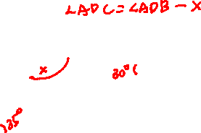
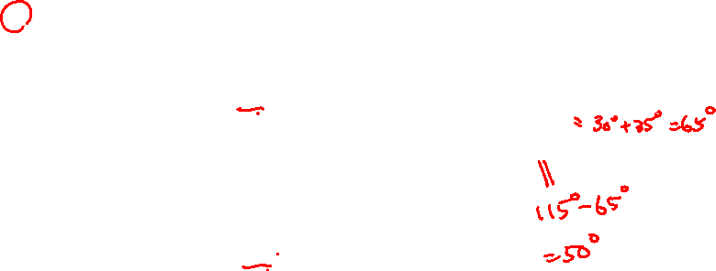

解法 2
圖(一)為一張三角形紙片 ABC，其中 D 點在 AC 上。今將此三角形紙片沿著 BD 往下摺後，使 A、B、C、D 四點在同一平面上，如圖(二)所示。若圖(一)中 ∠A = 30º，∠ABD = 35º，∠C = 55º，則圖(二)中 ∠ADC 的度數為何? (A) 50 (B) 55 (C) 60 (D) 65 【111 會考補考 第 16 題】
摺疊前後對應的角度相等
A
30º
30º
三角形內角和 = 180º
D
D
A
三角形外角定理：
外角 = 內對角之和
35º
35º
55º
55º
B
C
B
C
圖(一)
圖(二)
學生練習
A
D
如圖，沿著長方形 ABCD 的對角線 AC 將 ΔADC 摺疊時，
D 點落在 E 點上。若 ∠ACD = 64º，則 ∠ECF = ?
(A) 26 (B) 32 (C) 38 (D) 44
B
F
C
E
解答： (C)
Notes:
[讀題]
來看第二種解法，為了節省書寫的時間，老師將已知條件先標示在圖上了。
題目就不再念一遍了，
重點是這樣摺疊過來，要求這個角 ADC。
[分析要求的角與條件的關係]
摺疊相關問題，
同學都要想到<動>，摺疊前後相對應的角度是相等的，
所以 角 A 就是 30 度摺過來的，也是 30 度，
而這個角也會是 35 度。
可以注意到想求的角，和已知的 30 度、35 度在同一個三角形<動> 內
而且這個大的角 ADB 一定可以算出，因為我們知道<動> 內角和 180 度，
所以只要能知道這個小角度數 x ，
就能用 角 ADB – x 求出題目要的角 ADC 了。
[計算大的角 ADB]
那就先來算大的角 ADB，
從內角和 180 度知道，這個大的角 ADB 等於 180 – 35 – 30 = 115 度
接著來看小角 x 怎麼算。
[x 是三角形外角，想到外角定理]
觀察到她是這個三角形 <動> 的外角，而且已知知道兩個內角度數，
就想到三角形的外角定理<動>
外角 x = 內對角 30 和 35 之和 = 65 度，
那麼從剛剛的分析就會知道 角 ADC = 115 – 65 = 50 度。
[重點整理]
來快速地整理一下剛剛的思考流程，
關於摺疊相關的問題，要聯想摺疊前的角度會等於摺疊後的角度(1)，
並標示在圖上。
接著，看到想要求的角度和已知的兩個角度在同一個三角形內，
可以用三角形內角和先將大角算出來(2)，
再觀察這邊這個小角，是另一個三角形的外角，聯想起外角定理 (3)。
按部就班地聯想、思考，就不難找出答案了。
學生練習是學校常考的關於摺疊的題目，請同學練習推論喔

